Slide 1
COMPORTAMENTI INDIVIDUALI
E RELAZIONI SOCIALI
IN TRASFORMAZIONE
UNA SFIDA PER LA
STATISTICA UFFICIALE
INNOVAZIONI E SPERIMENTAZIONI
Quali e quante competenze quantitative
per la P.A.?
23 GIUGNO 2016
14.30 | 16.00
Leonello Tronti | Istat

Slide 2
Economia della conoscenza e sviluppo delle competenze
Il riconoscimento della conoscenza come motore della produttività e della crescita fonda il ruolo dell’apprendimento nel determinare la performance delle organizzazioni (pubbliche o private).
L’attuale fase di sviluppo di servizi, prodotti e processi è caratterizzata da percorsi di innovazione permanente, che prescrivono al lavoro:
più alti livelli di formazione,
capacità di apprendimento continuo,
nuove competenze:
  da un lato specialistiche, mirate al progresso tecnico di prodotti, processi e organizzazione,
  dall’altro comportamentali, mirate a favorire la diffusione dell’innovazione, e quindi l’adattabilità, la cooperazione, la flessibilità funzionale.

Slide 3
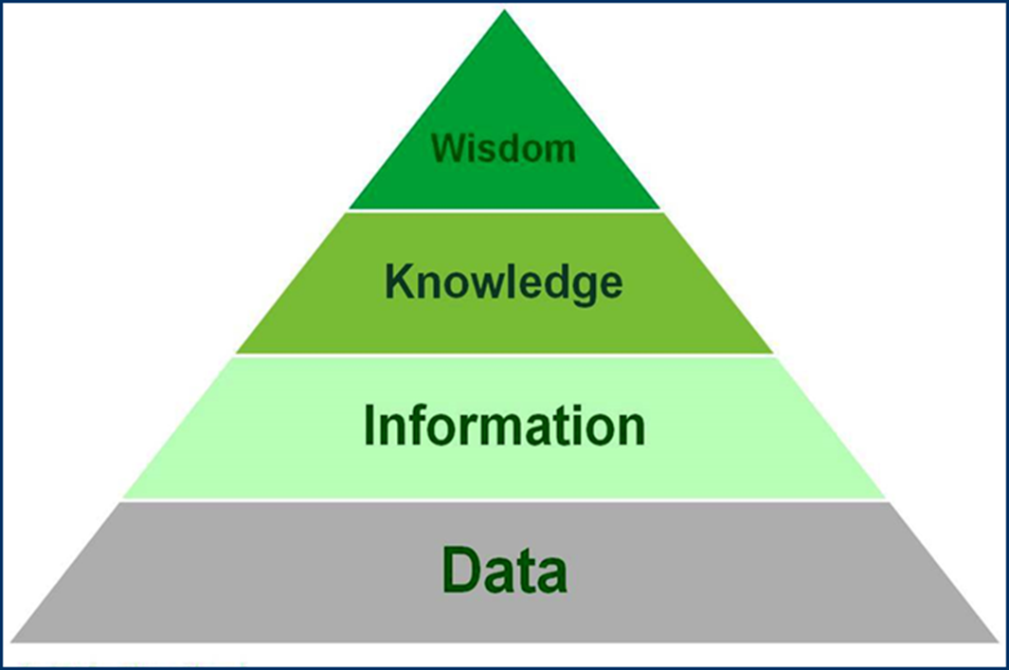
La Piramide DIKW
(N. Henry, 1974)
Il dato è l’unità di informazione elementare: un segnale (ad es. un numero, un accadimento, un’opinione, un’immagine, un suono);
Siamo circondati da segnali, ma un segnale da solo significa poco, quasi nulla.
Ad un grado di complessità maggiore si colloca l’informazione, costituita da uno o più spesso molti dati, accompagnati da metadati, che aiutano a contestualizzare e interpretare i dati, e quindi ne qualificano il valore informativo.
Nell’informazione il segnale (ad esempio, un numero) viene posto in relazione (temporale, spaziale, metodologica) con altri segnali (altri numeri); le relazioni tra i segnali che l’osservatore è in grado di stabilire gli consentono di coglierne meglio il significato.

Slide 4
Conoscenza e sapienza
Più in alto ancora si colloca la conoscenza, che definisce la comprensione di più informazioni e la coscienza che possono essere connesse tra loro in una teoria (ipotesi sul funzionamento della realtà).
La teoria, se verificata, o meglio ‘non falsificata’ (secondo la lezione di Popper) con gli opportuni strumenti statistici, ha un valore molto superiore alle singole informazioni, in quanto consente di intervenire sulla realtà per modificarla secondo i propri obiettivi.
Al culmine della piramide si colloca la sapienza (o saggezza), ovvero la capacità di utilizzare e combinare le diverse conoscenze per favorire il progresso materiale e morale degli individui, dell’organizzazione e della società intera.
Tocca alla sapienza definire gli obiettivi che debbono essere perseguiti attraverso l’uso della conoscenza.

Slide 5
Competenza e miglioramento continuo
Nel paradigma produttivo dell’economia della conoscenza, la competenza si ridefinisce come capacità di svolgere i compiti lavorativi:
non solo in modo desiderabile (o professionale),
ma anche in accordo con il principio del miglioramento continuo (kaizen).
Diventa ancor più chiaro che la competenza emerge soltanto in presenza della volontà di usarla.
Per questo Boyatzis (2008) definisce le competenze:
«insiemi di comportamenti correlati ma diversi, organizzati attorno a un sottostante costrutto intenzionale».

Slide 6
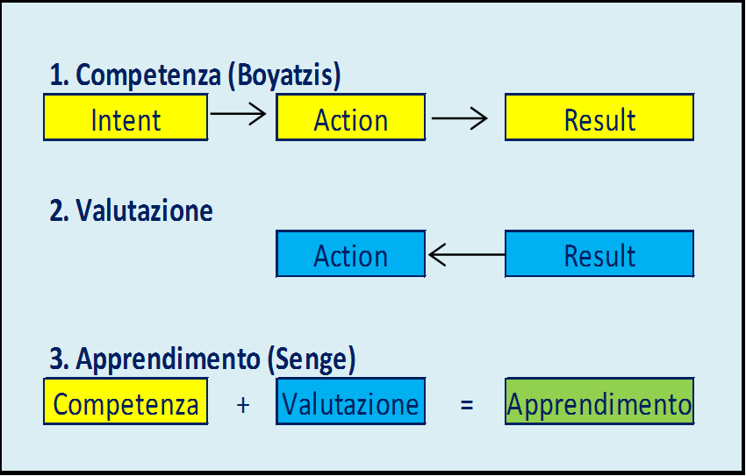
Competenza, valutazione e learning organization
L’apprendimento organizzativo è il frutto della combinazione sistematica:
del lavoro competente
con la valutazione della qualità delle azioni messe in campo, a partire dai risultati ottenuti.
L’aspetto che definisce un’«organizzazione che apprende» (learning organization) è che essa, attraverso lo sviluppo delle competenze e della valutazione:
“espande continuamente la capacità di creare il proprio futuro – un futuro che realizza i risultati desiderati” (Senge, 1990).

Slide 7
Le competenze per l’institutional capacity building
Il termine Institutional Capacity Building (ICB) indica i mezzi e i processi attraverso i quali i governi nazionali e le comunità locali sviluppano le competenze e le esperienze necessarie per gestire le loro risorse in modo sostenibile.
Il concetto ha acquisito dagli anni ’90 un ruolo centrale nelle politiche di sviluppo – anzitutto a livello delle Nazioni Unite (United Nations Development Program) e poi di altri organismi sovranazionali, tra cui l’Unione Europea (FSE e FESR).
ICB individua il processo di rafforzamento dell’efficacia delle istituzioni attraverso la condivisione delle risorse di conoscenza, lo sviluppo delle risorse relazionali e della capacità della loro mobilitazione.
Indica anche la capacità di facilitare i processi decisionali partecipativi (a livello centrale o locale).
Alcune competenze fondamentali per il rafforzamento della capacità istituzionale/amministrativa:
capacità di misurare, in modo da porre in relazione in modo corretto gli obiettivi dell’azione pubblica ai costi e agli eventuali ricavi, per l’amministrazione o per il benessere collettivo;
capacità di programmare, in modo da interagire con i soggetti coinvolti nelle esperienze di pianificazione collaborativa (i diversi uffici dell’amministrazione stessa, altre amministrazioni, cittadini, imprese, terzo settore, varie forme di partenariato, ecc.);
capacità di valutare, apprendere e migliorare, come base della costruzione di amministrazioni learning e di efficaci politiche mirate a costruire nei territori esempi concreti di learning economies.

Slide 8
Le figure professionali mancanti
Il questionario del più importante documento internazionale di valutazione comparativa delle pubbliche amministrazioni centrali (Ocse, «Government at a Glance») individua in ordine gerarchico, dopo la posizione del middle management, tre (e solo tre) figure fondamentali di professionisti (professionals):
Economista,
Analista di policy,
Statistico.
Si tratta, in tutti e tre i casi, di figure professionali con rilevanti competenze di analisi quantitativa.
Inutile notare che queste figure, che gli altri paesi sviluppati ritengono fondamentali per la buona conduzione della cosa pubblica, nel nostro Paese risultano pressoché assenti, tanto dall’ordinamento quanto dalla contrattazione collettiva.
L’assenza suggerisce un problema di vero e proprio disalleneamento culturale dell’Italia.

Slide 9
Literacy e Numeracy secondo PIAAC
Il Programma PIAAC, (Programme for the International Assessment of Adult Competencies), promosso dall’OCSE nel corso del 2011-2012 e realizzato in 24 Paesi tra cui l’Italia (da parte dell’Isfol), è forse il più importante studio che fornisce la base statistica e di analisi necessaria per affrontare le principali questioni politiche riguardanti le tematiche relative al grado di sviluppo delle competenze della popolazione.
L’Isfol, attraverso il database di PIAAC ha realizzato un esercizio esplorativo, con l’obiettivo di presentare alcuni risultati emersi dall’indagine PIAAC in riferimento alle competenze possedute e agite dai lavoratori del settore pubblico, in Italia e in Europa (Di Francesco, Bastianelli, Roma, 2014).
I dati si riferiscono a 17 paesi europei (Austria, Belgio (Fiandre), Danimarca, Estonia, Finlandia, Francia, Germania, Irlanda, Italia, Norvegia, Paesi Bassi, Polonia, Regno Unito (Inghilterra e Irlanda del Nord), Repubblica Ceca, Repubblica Slovacca, Spagna e Svezia.
Pur non essendo poco numerosi i sottocampioni di lavoratori che dichiarano di lavorare per il settore pubblico (18,0% in IT, 22,8% in F, 19,8% in D, 20,7% in ES…), i dati non possono essere considerati come strettamente rappresentativi perché il campione PIAAC non è progettato per indagare il settore pubblico.
I dati qui presentati sono, pertanto, di tipo puramente esplorativo; ma mostrano tuttavia alcune tendenze e forniscono spunti per ulteriori approfondimenti.
PIAAC rileva e analizza molte, e diverse competenze. In questa presentazione si soffermiamo però soltanto sui dati sulla numeracy , ovvero sulla capacita rilevata mediante test di:
«Calcolare prezzi, costi o bilanci; usare frazioni, decimali o percentuali; usare calcolatrici; preparare grafici o tabelle; usare algebra o formule; usare funzioni matematiche o statistiche avanzate (analisi matematica, trigonometria, regressioni ecc.)».

Slide 10
La numeracy dei dipendenti pubblici
I punteggi medi ottenuti nelle prove di numeracy dai dipendenti pubblici europei mostrano anzitutto che esiste una discreta correlazione tra numeracy e literacy (quest’ultima competenza è rilevata mediante test di lettura e comprensione di documenti, quali: indicazioni, istruzioni, lettere, memo, e-mail, articoli, libri, manuali, bollette, fatture, diagrammi, cartine).
Per quanto riguarda la numeracy, Paesi Bassi, Finlandia, Belgio (Fiandre), Repubblica Slovacca e Danimarca raggiungano i punteggi medi più elevati. Più contenuti sono i valori di Regno Unito, Polonia, Irlanda, Francia, Spagna e Italia, che risulta ultima.
I risultati italiani sono, ovviamente, migliori per i dipendenti pubblici che per il complesso della popolazione, ma purtroppo la graduatoria tra i paesi rimane pressoché identica.

Slide 11
OAC-PA: le competenze trasversali agite dai dipendenti pubblici nel loro lavoro
Sul tema delle competenze dei dipendenti pubblici, il DFP ha promosso il progetto «Organizzazione, Apprendimento e Competenze nella Pubblica Amministrazione» (OAC-PA):
la prima indagine italiana sulle competenze dei dipendenti pubblici;
uno strumento conoscitivo essenziale per la gestione e lo sviluppo delle competenze del personale pubblico,
Con l’obiettivo conoscitivo di:
individuare diffusione e frequenza di impiego delle competenze trasversali (potenzialmente comuni a tutti i profili professionali), messe in atto da dipendenti e dirigenti nel loro lavoro;
in particolare, la diffusione delle competenze strategiche ai fini dell’apprendimento organizzativo.

Slide 12
Caratteristiche di OAC-PA
L’indagine OAC-PA ha coinvolto, con un processo di campionamento a due stadi:
1.983 dipendenti contrattualizzati (escl. militari, magistrati, diplomatici, prefetti, prof. universitari),
in 203 istituzioni pubbliche.
Ed è stata progettata in modo da raccogliere informazioni:
sulle competenze agite da dipendenti e dirigenti nell’esercizio del loro lavoro (diffusione e frequenza);
sulle modalità di acquisizione delle competenze;
sulla presenza e diffusione di pratiche e dimensioni organizzative che favoriscono lo sviluppo delle competenze-chiave per il miglioramento continuo di processi e servizi;
sulla diffusione nelle Amministrazioni di luoghi di lavoro «ad alta performance» (AP);
sulle competenze che i lavoratori ritengono di dover rafforzare per svolgere meglio i propri compiti.

Slide 13
Diffusione % delle competenze per comparto
 | Soluzione problemi | Lavoro in gruppo | Literacy | Autonomia | Competenze matematiche | Cura degli altri | Analisi e program-mazione | Interazione internazionale
PA centrale | 51,7 | 36,8 | 49,1 | 36,1 | 9,8 | 2,0 | 4,5 | 2,6
Enti pubblici | 44,8 | 39,2 | 52,0 | 16,7 | 20,5 | 0,8 | 1,5 | 0,0
Regioni e Province | 51,1 | 36,7 | 52,1 | 23,1 | 14,0 | 0,7 | 0,6 | 7,4
Comuni | 46,1 | 35,9 | 48,9 | 25,4 | 12,2 | 5,9 | 5,7 | 4,9
Aziende sanitarie | 66,8 | 69,6 | 45,5 | 39,2 | 11,4 | 9,3 | 6,6 | 1,2
Università non docenti | 60,8 | 43,1 | 46,6 | 21,9 | 16,2 | 5,0 | 3,5 | 8,7
Scuola | 68,6 | 45,8 | 34,4 | 29,8 | 13,2 | 9,2 | 9,2 | 4,9
Totale | 61,1 | 48,6 | 42,6 | 30,5 | 12,9 | 7,3 | 6,7 | 3,9
Fonte: PCM, Dipartimento della funzione pubblica, OAC-PA.
Notes:
Le competenze matematiche: 2 livelli, Eseguire calcoli con i decimali, con le percentuali o con le frazioni (usando una calcolatrice o un computer se necessario); Eseguire calcoli utilizzando procedure matematiche o statistiche avanzate (utilizzando un calcolatore o un computer se necessario).
Enti pubblici campionati: Agenzie Del Territorio (Catania, Massa Carrara), Agenzie Delle Dogane (Brescia, Viterbo), Agenzie Delle Entrate (Milano, Palermo, Potenza, Vercelli), Camera Di Commercio Di Roma, INPS, UFFICIO Provinciale del Tesoro di Treviso.

Slide 14
Diffusione % delle competenze per gruppo professionale
 | Soluzione problemi | Lavoro in gruppo | Literacy | Autonomia | Competenze matematiche | Cura degli altri | Analisi e program-mazione | Interazione internazionale
Dirigenti | 82,6 | 64,0 | 72,9 | 54,3 | 18,5 | 17,9 | 15,6 | 5,1
Medici e OOSS laureati | 74,7 | 79,1 | 52,1 | 47,2 | 6,4 | 9,7 | 7,7 | 0,0
Infermieri specializzati | 62,4 | 83,9 | 28,2 | 34,1 | 8,7 | 5,8 | 5,1 | 1,9
Insegnanti | 75,8 | 47,3 | 34,1 | 30,6 | 14,5 | 9,8 | 7,8 | 4,5
Tecnici | 60,1 | 37,3 | 46,0 | 32,1 | 17,0 | 4,5 | 3,4 | 3,5
Amministrativi apicali | 56,5 | 43,1 | 62,2 | 31,7 | 14,3 | 5,8 | 6,5 | 5,8
Amministrativi | 45,6 | 37,4 | 46,8 | 22,8 | 13,1 | 3,1 | 2,8 | 3,4
Operai e ausiliari | 29,1 | 38,2 | 18,4 | 15,9 | 5,6 | 4,6 | 9,9 | 4,2
Totale | 61,1 | 48,6 | 42,6 | 30,5 | 12,9 | 7,3 | 6,7 | 3,9
Fonte: PCM, Dipartimento della funzione pubblica, OAC-PA.

Slide 15
Frequenza di uso delle competenze per comparto (valore max = 1 tutti i giorni, min = 5, mai, non rientra tra i miei compiti; valori medi)
 | Soluzione problemi | Lavoro in gruppo | Literacy | Autonomia | Competenze matematiche | Cura degli altri | Analisi e program-mazione | Interazione internazionale
PA centrale | 1,6 | 1,8 | 1,7 | 1,9 | 3,8 | 3,3 | 3,1 | 4,5
Enti pubblici | 1,7 | 1,9 | 1,6 | 2,4 | 3,1 | 3,6 | 3,3 | 4,9
Regioni, Province | 1,6 | 1,8 | 1,6 | 2,3 | 3,3 | 3,4 | 3,2 | 4,4
Comuni | 1,7 | 1,9 | 1,7 | 2,1 | 3,4 | 3,2 | 3,0 | 4,2
Aziende sanitarie | 1,4 | 1,4 | 1,8 | 1,9 | 3,6 | 2,8 | 3,0 | 4,3
Università n.d. | 1,5 | 1,8 | 1,7 | 2,1 | 3,2 | 3,1 | 3,0 | 3,7
Scuola | 1,4 | 1,6 | 1,9 | 2,0 | 3,6 | 2,7 | 2,9 | 4,5
Totale | 1,5 | 1,7 | 1,8 | 2,0 | 3,5 | 2,9 | 3,0 | 4,4
Fonte: PCM, Dipartimento della funzione pubblica, OAC-PA.

Slide 16
Frequenza di uso delle competenze per gruppo professionale (valore max = 1 tutti i giorni, min = 5, mai, non rientra tra i miei compiti; valori medi)
 | Soluzione problemi | Lavoro in gruppo | Literacy | Autonomia | Competenze matematiche | Cura degli altri | Analisi e program-mazione | Interazione internazionale
Dirigenti | 1,4 | 1,2 | 1,6 | 1,3 | 3,1 | 2,2 | 2,3 | 3,9
Medici e OOSS laureati | 1,2 | 1,3 | 1,7 | 1,6 | 3,6 | 2,5 | 2,8 | 4,1
Infermieri specializzati | 1,2 | 1,5 | 2,0 | 2,1 | 4,0 | 2,9 | 3,3 | 4,4
Insegnanti | 1,6 | 1,3 | 2,0 | 1,8 | 3,7 | 2,5 | 2,8 | 4,4
Tecnici | 1,9 | 1,5 | 2,0 | 1,7 | 3,2 | 3,1 | 2,8 | 4,2
Amministrativi apicali | 1,7 | 1,5 | 2,0 | 1,4 | 3,2 | 2,9 | 2,7 | 4,2
Amministrativi | 1,9 | 1,7 | 2,3 | 1,6 | 3,4 | 3,6 | 3,4 | 4,5
Operai e ausiliari | 1,8 | 2,0 | 2,3 | 2,8 | 4,1 | 3,5 | 3,6 | 4,6
Totale | 1,7 | 1,5 | 2,0 | 1,8 | 3,5 | 2,9 | 3,0 | 4,4
Fonte: PCM, Dipartimento della funzione pubblica, OAC-PA.

Slide 17
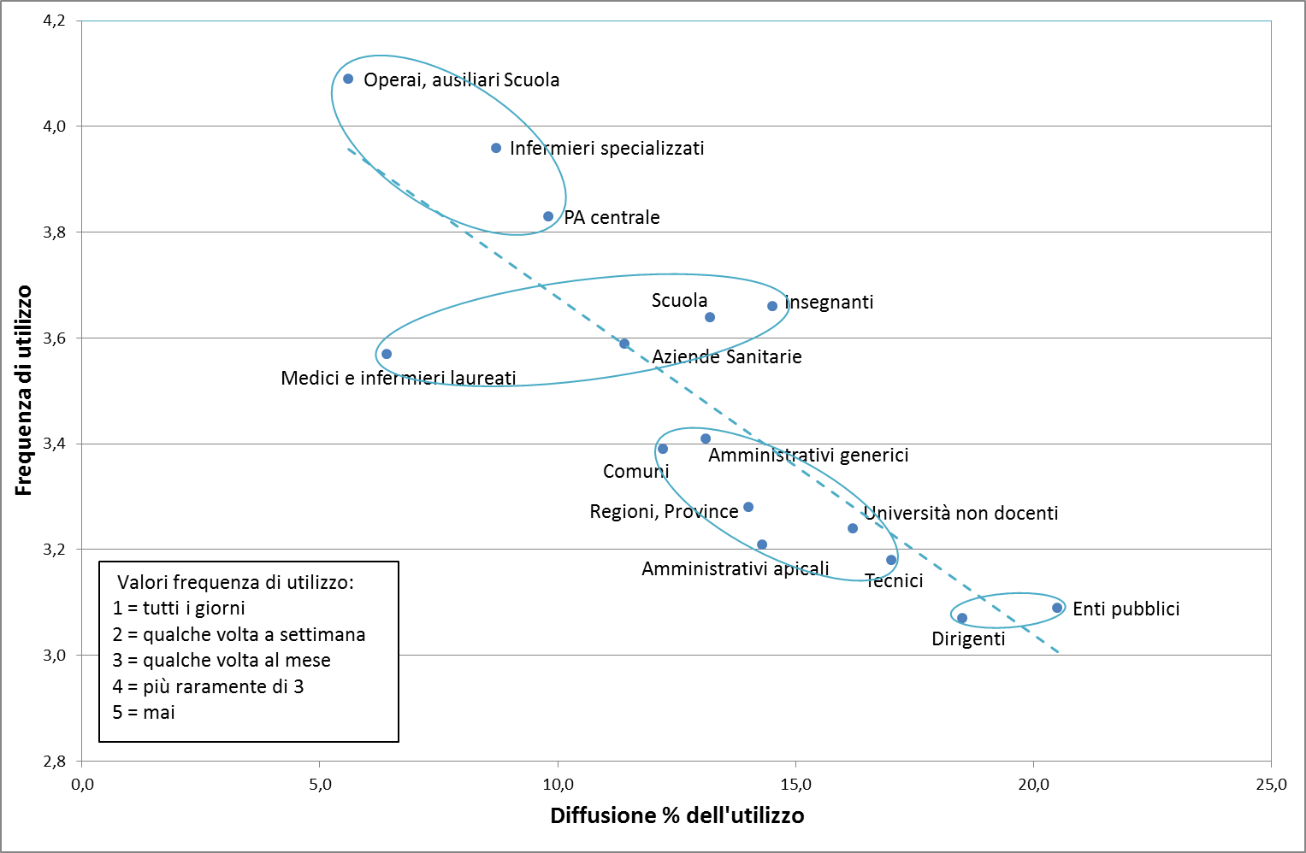
Diffusione e frequenza di utilizzo delle competenze matematiche nella PA
La nuvola di punti di diffusione e frequenza per comparto e gruppo professionale sottolinea la forte relazione che lega le due dimensioni (la retta di regressione ha un R² di 0,72): all’aumentare della diffusione aumenta anche la frequenza di utilizzo.
Sotto la retta, con valori elevati e una frequenza relativamente maggiore di quanto ipotizzato dalla relazione, gli amministrativi (generici e apicali), i tecnici, il personale dei governi locali (Comuni, Regioni e Province) e dell’Università.
Notevole anche il caso dei medici e degli infermieri laureati.
Elaborazioni su dati PCM, Dipartimento della funzione pubblica, OAC-PA.

Slide 18
C’è bisogno di una «rivoluzione culturale»?
Una parola d’ordine del modello di innovazione organizzativa sperimentato con grande successo da Fiat Chrysler Automobiles è: «ciò che non si può misurare non si può migliorare».
Credo che renda bene il problema culturale che la Pubblica Amministrazione italiana deve saper affrontare e risolvere per poter davvero potenziare la sua capacità istituzionale e amministrativa e aprire così il cammino a un servizio pubblico all’altezza di quanto i cittadini e il legislatore si attendono.
In questa direzione, il ruolo della diffusione più ampia di competenze quantitative, sia specialistiche che generali, è un pilastro fondamentale.

